Slide 1
חלק א'
זרם, מתח והתנגדות

Slide 2
זרם חשמלי

Slide 3
מטרות השיעור - הקשר בין זרם, מתח והתנגדות
הגדרת זרם חשמלי ועוצמתו – הגדרה, יחידות מידה ומשמעות פיזיקלית
מעבר בין ייצוגים
המתח החשמלי וחוק אוהם.
התנגדות – תלות בפרמטרים שונים.

Slide 4
הגדרת הזרם ועוצמתו
זרם – תנועה מכוונת של מטענים
עוצמת הזרם – קצב מעבר המטענים דרך חתך של מוליך. הנוסחה הבאה מתארת קצב קבוע של מעבר מטענים:

Slide 5
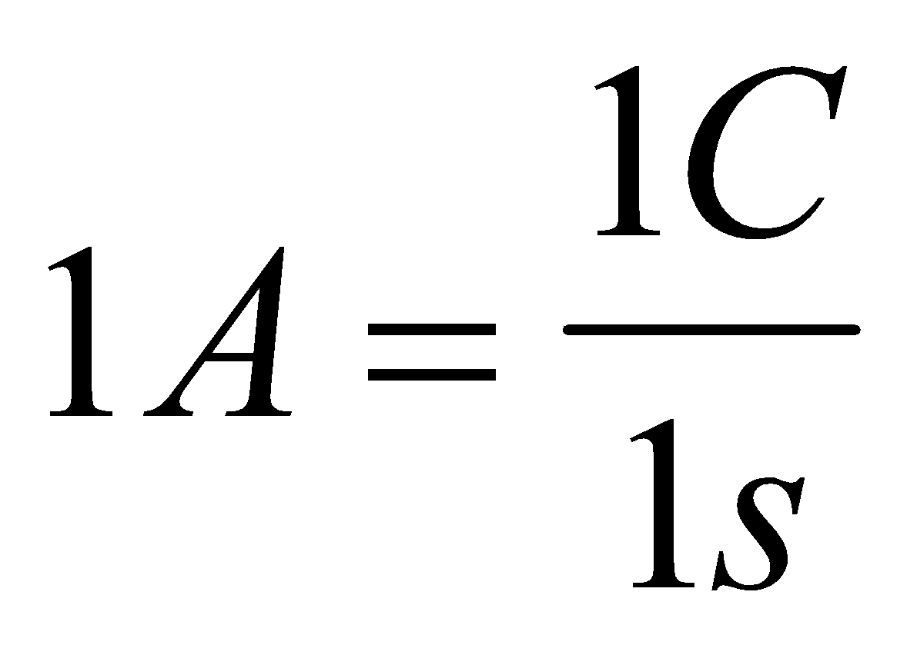
עוצמת הזרם – יחידות מידה ומשמעות פיזיקלית
Aיחידת המידה של עוצמת הזרם נקראת אמפר
I =$\left[\frac{C}{S}\right]$
עוצמת הזרם בתיל היא 1 אמפר
אם בכל שניה עוברת דרך התיל כמות מטען של 1 קולון

Slide 6
עוצמת הזרם החשמלי נמדדת עפ"י כמות המטען שעובר דרך שטח חתך ביחידת זמן
בכל שנייה עוברת כמות מטען של 4 קולון, דרך חתך הרוחב של המוליך
+
+
+
+
+
+
+
+
+
+

Slide 7
שאלה מבחינת בגרות חשמל 2015
m
A
h
X
A
s
q
X
=

Slide 8
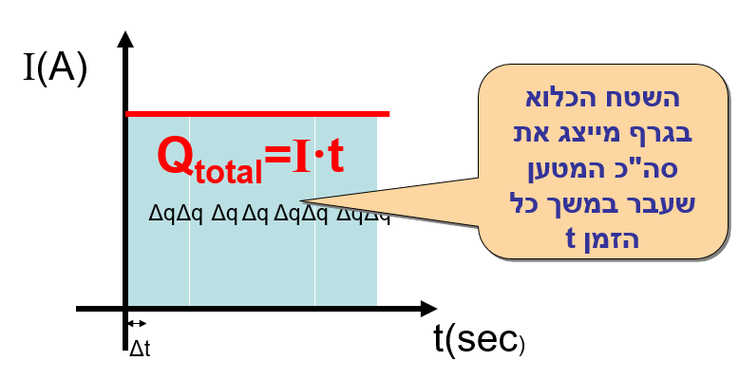
עוצמת זרם קבועה כתלות בזמן

Slide 9
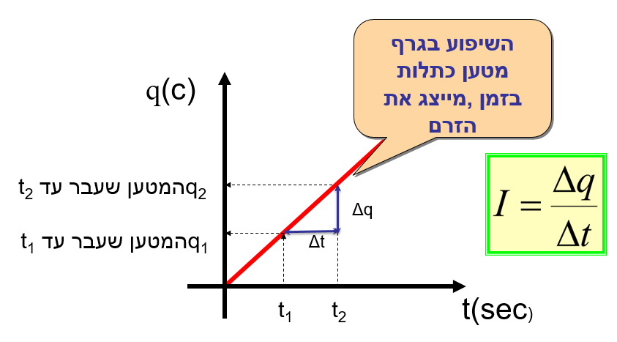
תיאור כמות המטען כתלות בזמן

Slide 10
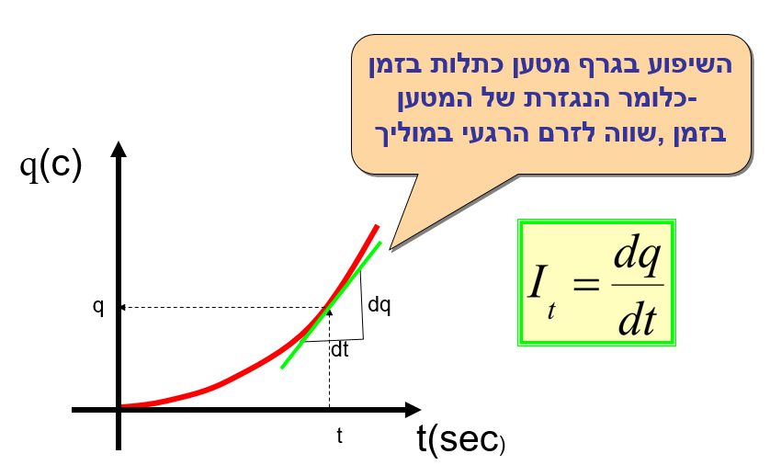
כמות מטען משתנה עם הזמן
t
t(sec)

Slide 11
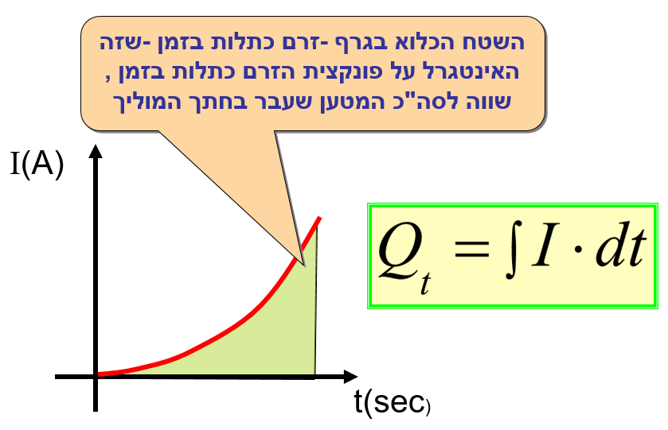
עוצמת דרם משתנה כתלות בזמן

Slide 12
מהי סיבת הזרם בתוך המוליך ?
זה הזמן לעבור מאלקטרוסטטיקה לאלקטרודינמיקה....
סיבת הזרם היא- שדה חשמלי בתוך המוליך הנוצר ע"י הפרש פוטנציאלים של מקור המתח

Slide 13
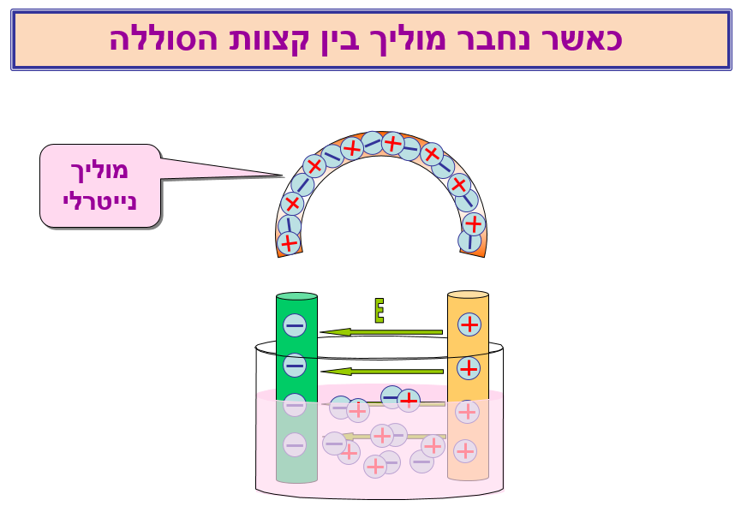

Slide 14
חוק אוהם
I = $\frac{1}{R}$V
מתח בין קצוות המוליך
עוצמת הזרם דרך המוליך
התנגדות חשמלית

Slide 15
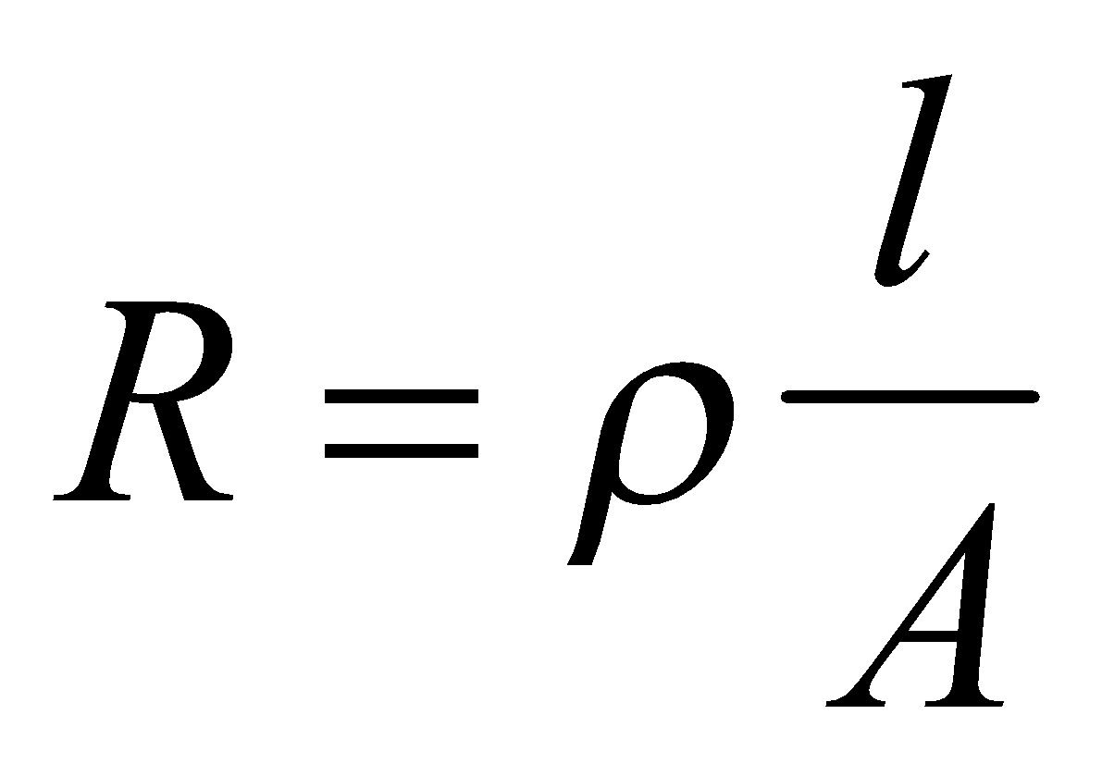
התנגדות של תיל מתכתי – מאפיינים משפיעים
אורך התיל (m)
שטח חתך הרוחב של התיל
התנגדות סגולית
(m²)
(Ωm)

Slide 16
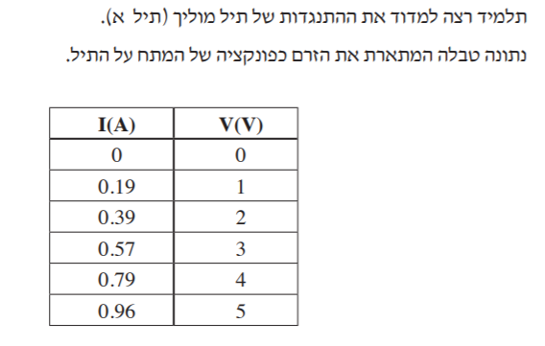
משימה חלק א'
שאלה מבגרות חשמל 2014
המשך השאלה בעמוד הבא...

Slide 17
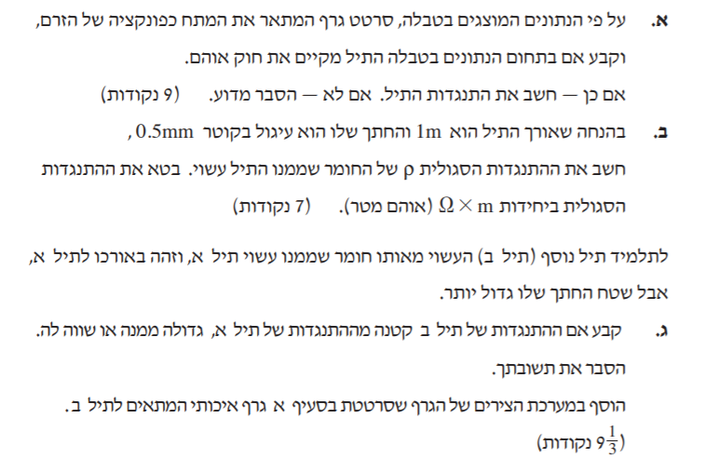
המשך משימה

Slide 18
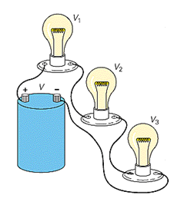
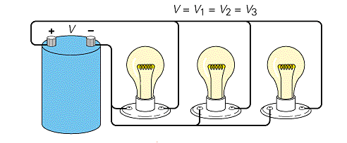
חלק ב'
מעגל טורי ומעגל מקביל

Slide 19
מטרות השיעור - כללי מעגל טורי ומעגל מקביל
מעגל חשמלי מהו?
מעגל טורי – מאפיינים וכללי חיבור מתח, זרם, התנגדות.
מעגל מקביל – מאפיינים וכללי חיבור מתח, זרם, התנגדות.

Slide 20
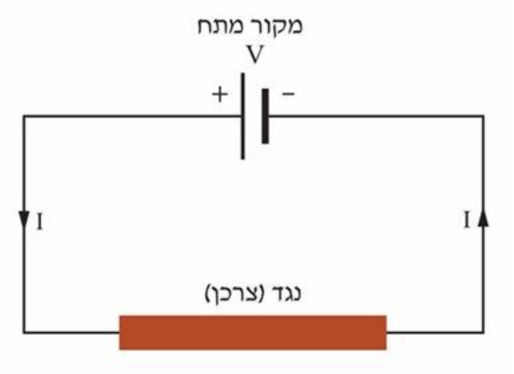
מעגל חשמלי
מעגל חשמלי: מערך שיש בו מקור מתח, תילים מוליכים וצרכנים (נורה ו/או מכשיר חשמלי אחר)
מעגל חשמלי פשוט: מקור מתח אידיאלי וצרכן אחד המיוצג ע"י התנגדותו ובאופן כללי נקרא נגד. נגד הוא מוליך אוהמי. הוא דוגמה לצרכן..

Slide 21
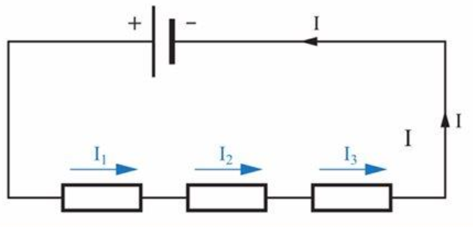
מעגל טורי – הגדרה וחוק שימור המטען
מעגל טורי: הנגדים מחוברים בטור, כל נגד מחובר לקצה הנגד שאחריו.
נוצר מסלול אחד ויחיד לזרם כך שעוצמת הזרם זהה לאורך כל חלקי המעגל.

Slide 22
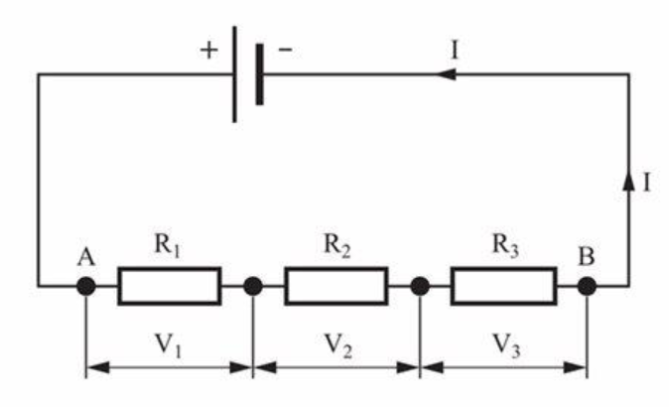
מעגל טורי – כלל המתחים

Slide 23
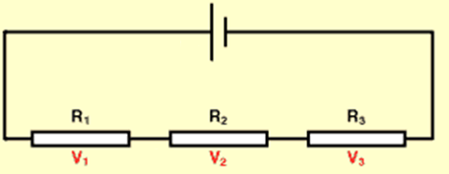
מעגל טורי – חוק שימור האנרגיה
I
a
b
I
I

Slide 24
מעגל טורי – כלל ההתנגדויות

Slide 25
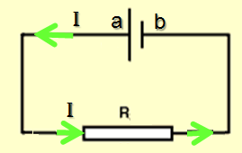
מעגל טורי – כלל ההתנגדויות
התנגדות הנגד השקול גדולה מההתנגדות של כל אחד מהנגדים.
מדוע?
הזרם דרך הנגד השקול שווה לזרם דרך כל נגד במעגל המקורי. המתח בין קצות הנגד השקול גדול מהמתח בין קצות כל אחד מהנגדים.
I
a
b
I
I

Slide 26
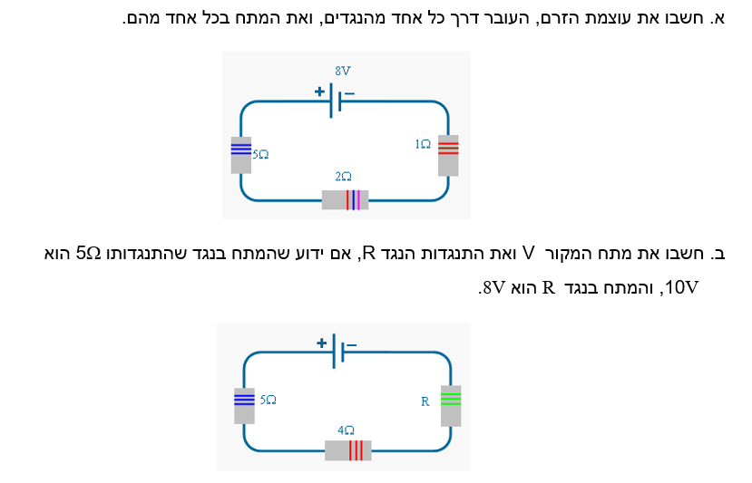
מעגל טורי - תרגיל

Slide 27
מעגל טורי – פתרון התרגיל
A

Slide 28
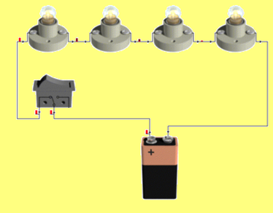
מעגל טורי – משמעות מעשית
כל הצרכנים תלויים האחד בשני
במידה ואחד הצרכנים נשרף המעגל החשמלי לא יהיה סגור
לא תהיה זרימת זרם במעגל ואף צרכן לא יתפקד.

Slide 29
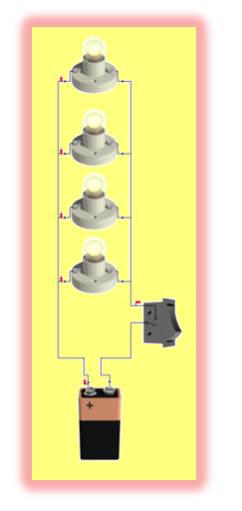
מעגל מקביל – מאפיינים וכללים
הצרכנים במעגל מקביל מחוברים למקור המתח באופן שכל נגד או אוסף נגדים בענף מסויים מהווים מסלול שונה לזרם. הזרם מתפצל .
המתח בין קצוות הנגד ו/או אוסף הנגדים בענף מסויים שווה למתח המקור.

Slide 30
מעגל מקביל – כלל המתחים
A
+
-
B
V_{AB}
V₁
V₂
V₃
R₁
R₂
R₃
חיבור נגדים במקביל

Slide 31
חיבור מקביל – חוק שימור המטען

Slide 32
מעגל מקביל – כלל ההתנגדויות

Slide 33
מעגל מקביל – משמעות מעשית
ככל שנחבר יותר נגדים במקביל, ההתנגדות השקולה תקטן.
במידה ואחד הצרכנים נשרף/לא מחובר, הזרם ממשיך לזרום דרך שאר הצרכנים ופעולתם החשמלית נמשכת.
שימו לב: התנגדות הנגד השקול קטנה מההתנגדות של כל אחד מהנגדים.
מדוע?
הזרם דרך הנגד השקול גדול מהזרם דרך כל נגד במעגל המקורי. המתח בין קצות הנגד השקול שווה למתח בין קצות כל אחד מהנגדים.

Slide 34
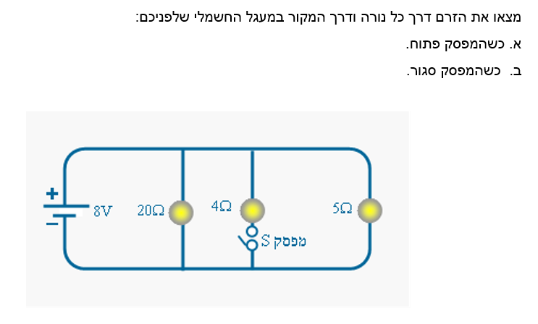
מעגל מקביל - תרגיל

Slide 35
מעגל מקביל – פתרון התרגיל
שימו לב: ניתן להגיע לזרם דרך המקור גם עי חישוב ההתנגדות השקולה.

Slide 36
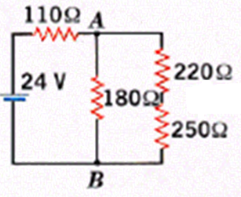
משימה לסיכום השיעור
נתון מעגל חשמלי המורכב מארבעה נגדים ומקור מתח שהתנגדותו הפנימית זניחה.
מהי ההתנגדות השקולה המחוברת למקור המתח?

Slide 37
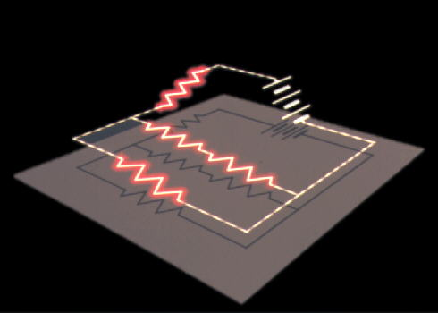
רמז לפתרון המשימה – דמיינו את המעגל ככה...
110Ω
220Ω
250Ω
180Ω

Slide 38
תודה שהשתתפתם
בשיעור

